Slide 1
17.b1. Headers
HTML tables can have headers for each column or row, or for many columns/rows.
表格垂直項目、靠左、標題、與合併儲存格。
https://www.w3schools.com/html/html_table_headers.asp

Slide 2
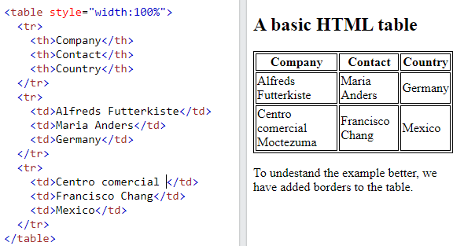
複習 <tr>有幾橫行 <th>有幾直列
<table>
<tr>
<th> </th>
</tr>
<tr>
<td> </td>
</tr>
<tr>
<td> </td>
</tr>
</table>

Slide 3
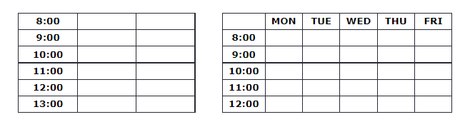
HTML Table Headers
Table headers are defined with th elements, each th element represents a table cell.

Slide 4
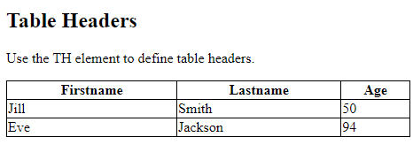
Example
<table> <tr> <th>Firstname</th> <th>Lastname</th> <th>Age</th> </tr> <tr> <td>Jill</td> <td>Smith</td> <td>50</td> </tr> </table>

Slide 5
Vertical Table Headers
To use the first column as table headers, define the first cell in each row as a th element:
<table>
<tr>
<th> </th>
</tr>
<tr>
<td> </td>
</tr>
<tr>
<td> </td>
</tr>
</table>
<th>: 置中、粗體
<tr>: 靠左、一般

Slide 6
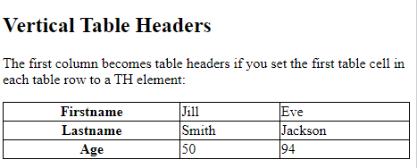
Example
<table> <tr> <th>Firstname</th> <td>Jill</td> <td>Eve</td> </tr> <tr> <th>Lastname</th> <td>Smith</td> <td>Jackson</td> </tr> </table>

Slide 7
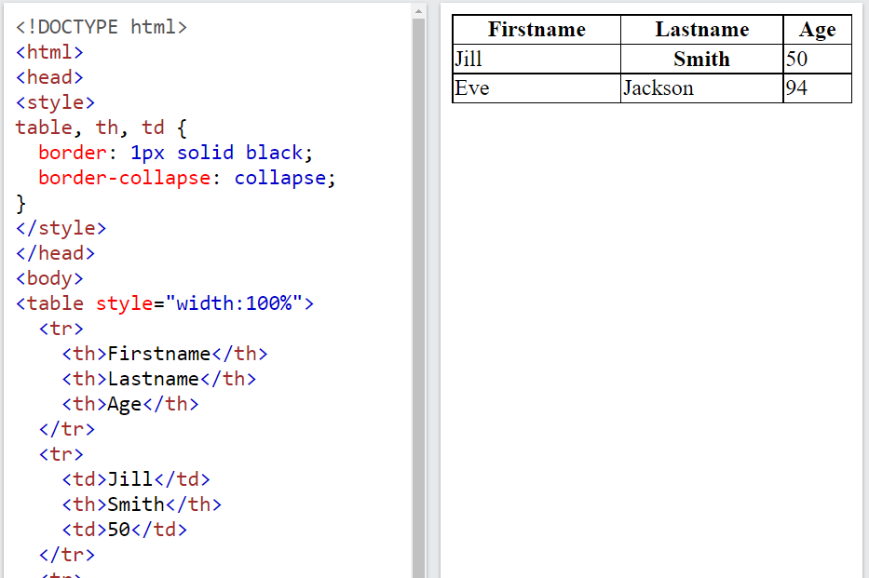
Example

Slide 8
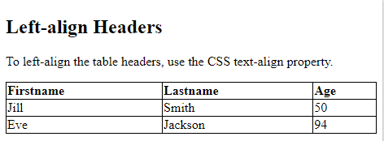
Align Table Headers
By default, table headers are bold and centered.
To left-align the table headers, use the CSS text-align property
th { text-align: left; }

Slide 9
Header for Multiple Columns
You can have a header that spans over two or more columns.
To do this, use the colspan (合併) attribute on the <th> element.

Slide 10
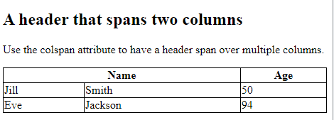
Example
<table> <tr> <th colspan="2">Name</th> <th>Age</th> </tr> <tr> <td>Jill</td> ………………………
</table>

Slide 11
Table Caption
You can add a caption that serves as a heading for the entire table.
Note: The <caption> tag should be inserted immediately after the <table> tag.

Slide 12
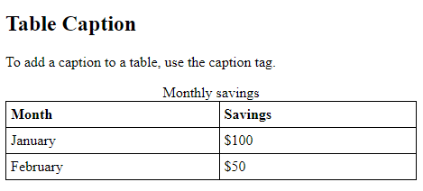
Example
<table style="width:100%"> <caption>Monthly savings</caption> <tr> <th>Month</th> <th>Savings</th> </tr> </table>

Slide 13
Summary
th { text-align: left; }
<table style="width:100%"> <caption> xxxxxx </caption>
<th colspan="2"> xxxxxx </th>

Slide 14
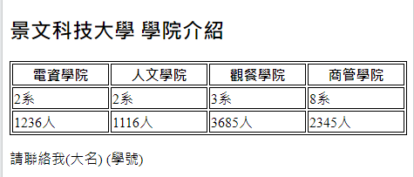
作業17_B0
請利用作業17_A0：
1.將第一句話，改為表格標題。
2.將各學院名稱，改
為向左靠齊。
3. 將第2行4格合併，
改為15系。

Slide 15
17.b2. Table Padding & Spacing
HTML tables can adjust the padding inside the cells, and also the space between the cells.
表格外(spacing)與內(padding)的空白寬度。
https://www.w3schools.com/html/html_table_padding_spacing.asp

Slide 16
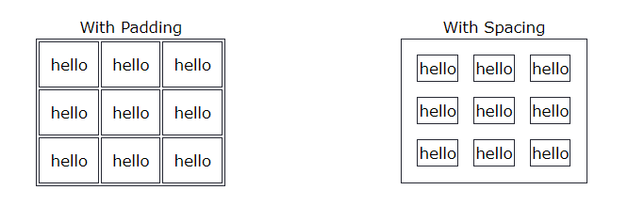
Padding & Spacing

Slide 17
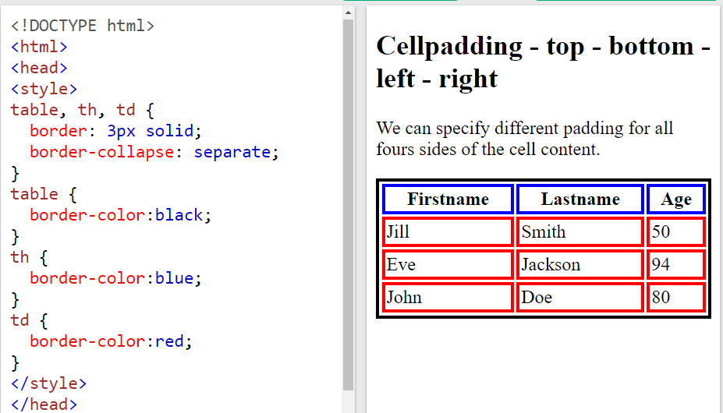

Slide 18
HTML Table - Cell Padding1
Cell padding is the space between the cell edges and the cell content.
By default the padding is set to 0.
To add padding on table cells, use the CSS padding property:
th, td { padding: 15px; }
若僅註明padding : 15px;，表示上下左右皆為15px

Slide 19
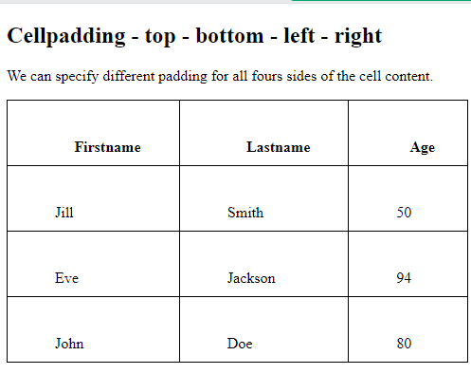
HTML Table - Cell Padding2
To add padding only above the content, use the padding-top property.
And the others sides with the padding-bottom, padding-left, and padding-right properties:
th, td { padding-top: 40px; padding-bottom: 10px; padding-left: 50px; padding-right: 20px; }

Slide 20
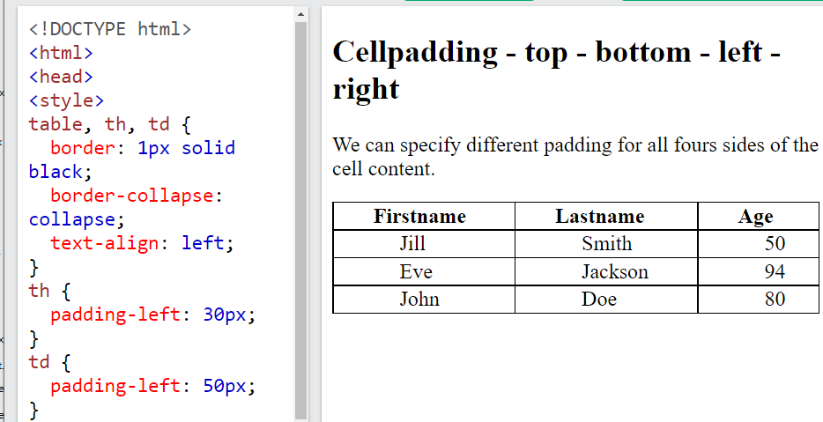

Slide 21
CSS填充 (padding/框內部)
所有填充屬性都可以具有以下值：
length - 以 px、pt、cm 等為單位指定填充。
% - 以包含元素寬度的 % 指定填充
inherit - 指定填充應該從父元素繼承
注意：不允許使用負值，沒有auto。

Slide 22
CSS填充(padding)
填充：25px 50px 75px 100px；
頂部內邊距為 25px
右內邊距為 50px
底部內邊距為 75px
左邊距為 100px
填充：25px；
所有四個填充都是 25px
填充：25px 50px 75px；
頂部內邊距為 25px
左右內邊距為 50px
底部內邊距為 75px
填充：25px 50px；
頂部和底部填充是 25px
左右內邊距為 50px

Slide 23
HTML Table - Cell Spacing
Cell spacing is the space between each cell.
By default the space is set to 2 pixels.
To change the space between table cells, use the CSS border-spacing property on the table element:

Slide 24
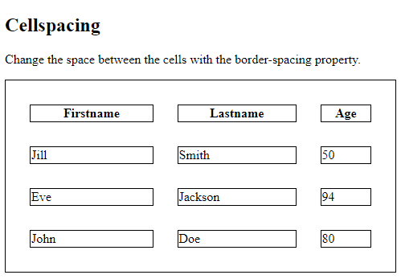
Example
<style>
table, th, td {
border: 1px solid black;
}
table { border-spacing: 30px; }
</style>

Slide 25
Summary
1. Cell padding (儲存格內)
th, td { padding: 15px; }
2. Cell spacing (儲存格外)
table { border-spacing: 30px;
}
3.
th, td { padding-top: 10px; padding-bottom: 20px; padding-left: 30px; padding-right: 40px; }

Slide 26
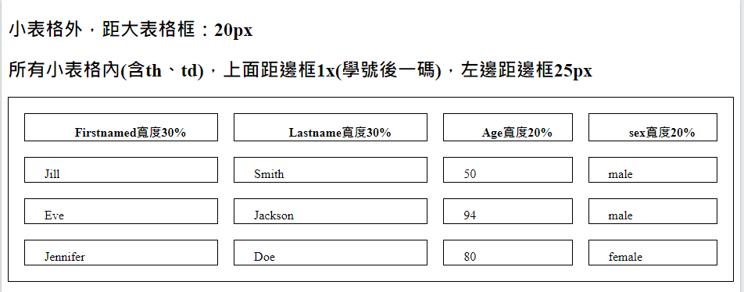
作業17_B0
請製作如圖的網頁，表格內容文字不拘，不含上面文字。

Slide 27
17.b3. Table Colspan & Rowspan
HTML tables can have cells that spans over multiple rows and/or columns.
表格可以對行與列作合併儲存格處理。
https://www.w3schools.com/html/html_table_colspan_rowspan.asp

Slide 28
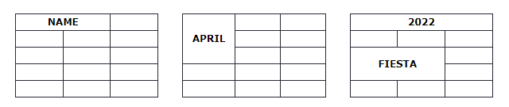
Colspan & Rowspan (span：跨度、展翼)

Slide 29
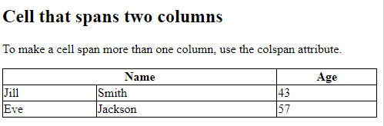
HTML Table – Colspan (左右column合併)
To make a cell span over multiple columns, use the colspan attribute:
<table> <tr> <th colspan="2">Name</th> <th>Age</th> </tr> </table>
Note: The value of the colspan attribute represents the number of columns to span.

Slide 30
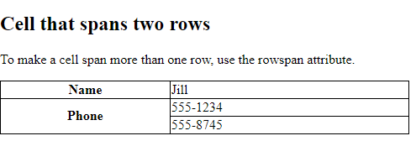
HTML Table – Rowspan(上下row合併)
To make a cell span over multiple rows, use the rowspan attribute:
<table>
<tr> <th rowspan="2">Phone</th> <td>555-1234</td> </tr>
<tr> <td>555-8745</td> </tr> </table>

Slide 31
作業17_B1
請製作如圖的網頁，表格內容文字不拘，不含上面文字。

Slide 32
作業17_B2
請製作如圖的網頁。表格標題為：17_B2作業。文字不拘，但表格須為3*4，部分儲存格合併後如圖。紅色部分資料不得替換。
Name |  | Age
Jill and Joe |  | (wife:43)
 |  | (husband:你的學號後兩碼)
(你的大名) | Jennifer | (author:19)(daughter:12)

Slide 33
作業補充
檔名為HW本週檔名(例如HWXX.htm)，請上傳到學校網站。
請在google表單，填入可鏈結網址：例如http://fs2.just.edu.tw/~s123456789/hwxx.htm
上傳截止時間：上課後第二天晚上11.00前。
google表單https://forms.gle/k2w9fWn6vT7JR1Z97
上傳方式介紹：http://fs3.just.edu.tw/~cc/04_teach/doc/useFTP.htm

